Slide 1
PAP 2700-16-4
Responsabilité, Pouvoir exécutif, PM, Conseil des ministres et agences centrales

Slide 2
Plan de la séance
Le principe de responsabilité
Le pouvoir exécutif : le PM et le Conseil des Ministres
  Le travail du Conseil des Ministres
  L’évolution du CdM depuis les années 60.
3. Les 4 agences centrales
Le Bureau du PM
Le Secrétariat du Conseil Privé
Le Conseil du trésor
Le ministère des Finances

Slide 3
1. Principe (s) de responsabilité
Au sein de la sphère politique : l’éxécutif (gouvernement) responsable devant le législatif (Parlement – légitimité démocratique)
Entre la sphère administrative et politique : les ministres responsables pour ce qui se déroule au sein de leur administration ministérielle
Notes:
Autorité déléguée mais responsabilité au ministre tout de même.

Slide 4
Responsabilité collective : le PM et les ministres responsables des politiques menées par le Gouvernement. Les membres du gouvernement sont solidaires.
Responsabilité individuelle des ministres:
  il a l’autorité sur son ministère (il est responsable des hauts fonctionnaires, la loi lui confie des pouvoirs qui viennent avec la responsabilité)
  Responsable des erreurs commises –
  démission – (mythe)
  Rendre des comptes / expliquer au nom des fonctionnaires (principes de neutralité et d’anonymat)
  Décrire les faits
  Dire comment cela va être corrigé
  Justifier les décisions correctives/non action
Notes:
Ministres liés par deux types d’imputabilité :
Responsabilité individuelle : peu de ministres démissionnent réellement lors de problèmes dans leur propre ministères. On parle plutôt de rendre des comptes : décrire, expliquer, comment régler le problème.

Slide 5
Parlement
Ministres
Fonctionnaires
Notes:
Sommet le plus important le parlement, issu de la légitimité populaire.

Slide 6
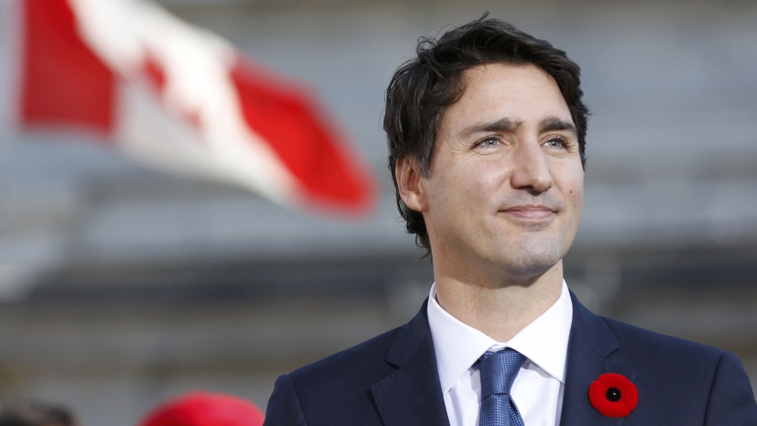
2. Le pouvoir exécutif
Gouverneur Général (David Johnston - www.gg.ca )
Un Premier Ministre issu de la Chambre des communes
Un CdM réunissant les ministres, de nombre variable selon les gouvernements (de 13 à 40 – 30 actuellement)
http://parl.gc.ca/MembersOfParliament/MainCabinetCompleteList.aspx?TimePeriod=Current&Language=F
Notes:
Pouvoir exécutif est bicéphal.

Slide 7
Choix discrétionnaire du PM mais certaines « attentes » de nominations
http://ici.radio-canada.ca/nouvelles/politique/2015/11/04/001-assermentation-trudeau-cabinet-rideau-hall.shtml
Rencontres hebdomadaires
Gouvernement collectivement responsable, dont le travail se fait en partie en huis clos
Notes:
Notamment dans les nominations de ministres issus des minorités, des femmes, issus de toutes les provinces.

Slide 8
Le travail du CdM (les comités)
Comité du CdM :
Forum de discussion des politiques par grands secteurs
Lieu d’échange pour les ministres en dehors de leur ministère
Lieu de décision politique “finale” en dehors du ministère
Le nombre de comités varie selon les gouvernements
Notes:
Regroupement par thème, dépends du gouvernement. Les ministres les plus proches des secteurs concernés. Idée est de faire de l’interministériel. Décision finale délocalisée du ministère au conseil du ministre parfois.
Jusqu’aux années 60, comités très centralisés. Les décisions prises en petit comités sont remises en jeu devant le cabinet devant son ensemble. Depuis fonctionnement décentralisé

Slide 9
Évolution du CdM depuis les 60s
Jusqu’aux 60s : très centralisé. Décisions prises en comité sont réévaluées devant le cabinet dans son ensemble.
Depuis les 60s : plus décentralisé. Les décisions prises en comité sont enterrinées par le Cabinet.

Slide 10
Décentralisation au sein du CdM
Politique d’annonce des PM – qui développent des domaines réservés.
Ex : Jean Chrétien et les bourses du millénaire

Slide 11
Mandats des comités du Cabinet
2009 | 2012 | 2016
Planification et priorités Opérations Conseil du Trésor Affaires sociales Croissance économique et prospérité à long terme Affaires étrangères et sécurité Environnement et sécurité stratégique Afghanistan | Affaires étrangères et défense Affaires sociales Conseil du trésor Sous-comité du Conseil du Trésor chargé de l’examen stratégique et fonctionnel Opérations Priorités et planification Prospérité économique et croissance durable Sécurité nationale | Programme gouvernemental, résultats et communications. Conseil du Trésor. Gouvernement et parlement ouvert et transparent. Croissance de la classe moyenne. Diversité et inclusion. Le Canada dans le monde et la sécurité publique. Relations canado-américaines. Renseignement et gestion des urgences. Environnement, changements climatiques et énergie. Approvisionnement en matière de défense. Gestion des litiges.
http://pm.gc.ca/sites/pm/files/docs/Cab_committee-comite.pdf
Notes:
Thématiques plus nombreux avec les libéraux et on voit toujours en conformité avec la ligne idéologique des partis. Les comités sont temporaires.

Slide 12
2. Les agences centrales
Ministères de première ligne vs agences centrales
“Leur rôle est de promouvoir les politiques horizontales et la coordination administrative afin que les ministères de première ligne puissent réaliser les objectifs du gouvernement” (traduit de Thomas, 130)
Notes:
Important de distinguer ministères de première ligne et agence centrale.
Exemple, le comité du conseil du trésor est une agence centrale permanente.
L’agence sont stables dans le temps. Et ne servent pas directement les citoyens.

Slide 13
Les AC n’interviennent généralement pas directement par des politiques, mais en assurant la coordination entre ministères
Elles sont généralement stables dans le temps
Ce sont généralement de petites structures, avec un personnel hautement qualifié.
Notes:
Plus petites car justement ne donnent pas de services aux citoyens.

Slide 14
Le Cabinet du PM (PMO)
Instance politique – partisane choisie par chaque PM (garde rapprochée de conseillers)
Secrétariat, marketing, conseil :
Mettre en valeur le PM !

Slide 15
Bureau du Conseil Privé
www.pco-bcp.gc.ca
« Servir le Canada en conseillant et en soutenant en toute impartialité le Premier ministre et le Cabinet »
Fournir des conseils au PM et à ses ministres (discours du trône, budget ; cohérence)
Faciliter le processus décisionnel (Secrétariat du Cabinet)
Constituer le lien principal entre PM et la FP (Greffier)
Organigramme : http://www.pco-bcp.gc.ca/index.asp?lang=fra&page=Org

Slide 16
Le Greffier (Michael Wernick- http://www.clerk.gc.ca/fra/feature.asp?pageId=258)
sous-ministre du Premier ministre (conseille le PM de manière professionnelle et non partisane)
Secrétaire du Cabinet (conseille le Conseil des ministres dans son ensemble et supervise les services fournis au Cabinet – politique et secrétariat)
Chef de la fonction publique (orientation de la fonction publique, qualité du service, professionnel et non partisan, fournis par la fonction publique au PM, au CdM, à la population).
Notes:
Sous ministre du premier ministre

Slide 17
Conseil du Trésor
www.tbs-sct.gc.ca
“L’optimisation des ressources et surveillance des fonctions liées à la gestion financières dans les ministères et les organismes”
“comité de gestion du gouvernement"
Président du CdT est membre d’office de tous les comités du conseil des ministres
Notes:
C’est la 3ème agence centrale.

Slide 18
Conseil du Trésor
Instaurer les politiques de gestion et suivi de rendement (RH, rémunération, langues officielles…)
Superviser la gestion des dépenses (examen des demandes des ministres)
Employeur principal de la FP (conventions collectives, pension, avantages sociaux…)

Slide 19
Le ministère de finances
Analyse des revenus et dépenses macro-économiques.
Partage des ressources financières entre les ministères – budget annuel (février)
Politiques fiscales
Transferts financiers avec les provinces
Accords internationaux (GATT – ALENA)
Notes:
Dernière agence centrale

Slide 20
3 caractéristiques communes des AC
Légitimité à intervenir à diriger l’action des autres ministères
Partie prenante du processus décisionnel
Proximité avec le PM assurant leur capacité d’influencer les décisions
AC en tant que contrepoids face aux bureaucraties des ministères de première ligne

Slide 21
Conclusion
Parlement dépossédé de l’initiative et du débat
Gouvernement initiateur des lois, généralement sans opposition
Premier Ministre centralisateur

